Slide 1

MAVZU:
O‘QUVCHILARNI TIMSS TADQIQOTIGA TAYYORLASH JARAYONINI TAKOMILLASHTIRISH MASALALARI

Slide 2
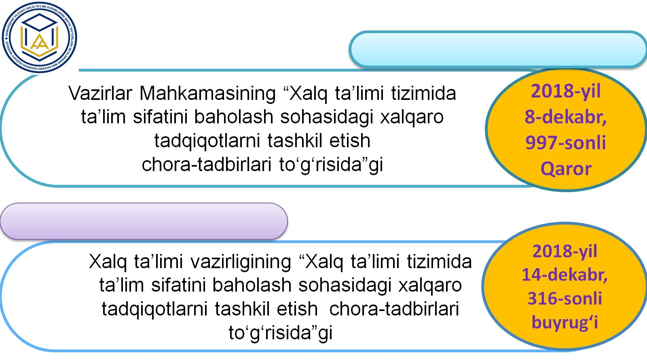

Slide 3
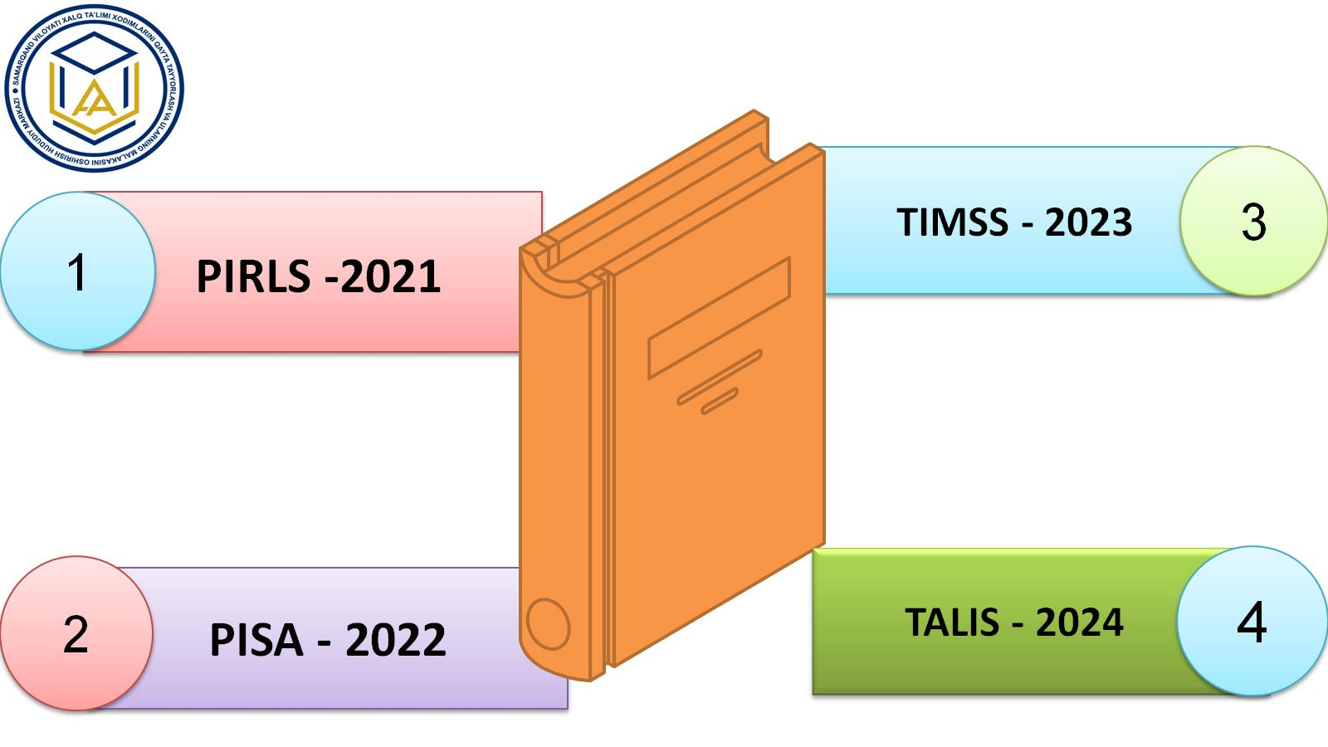

Slide 4


Slide 5
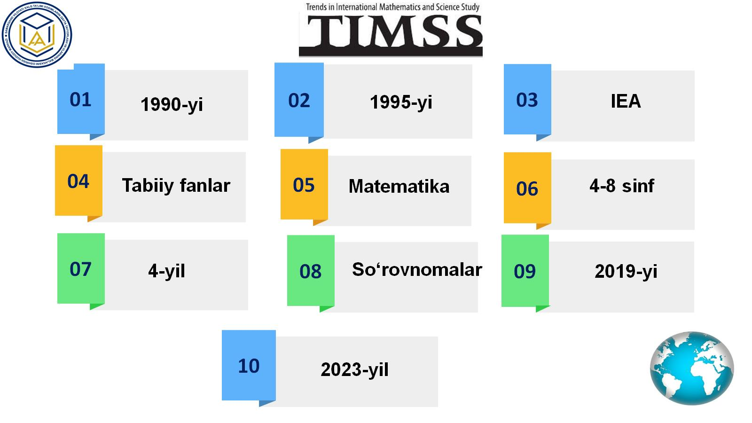

Slide 6
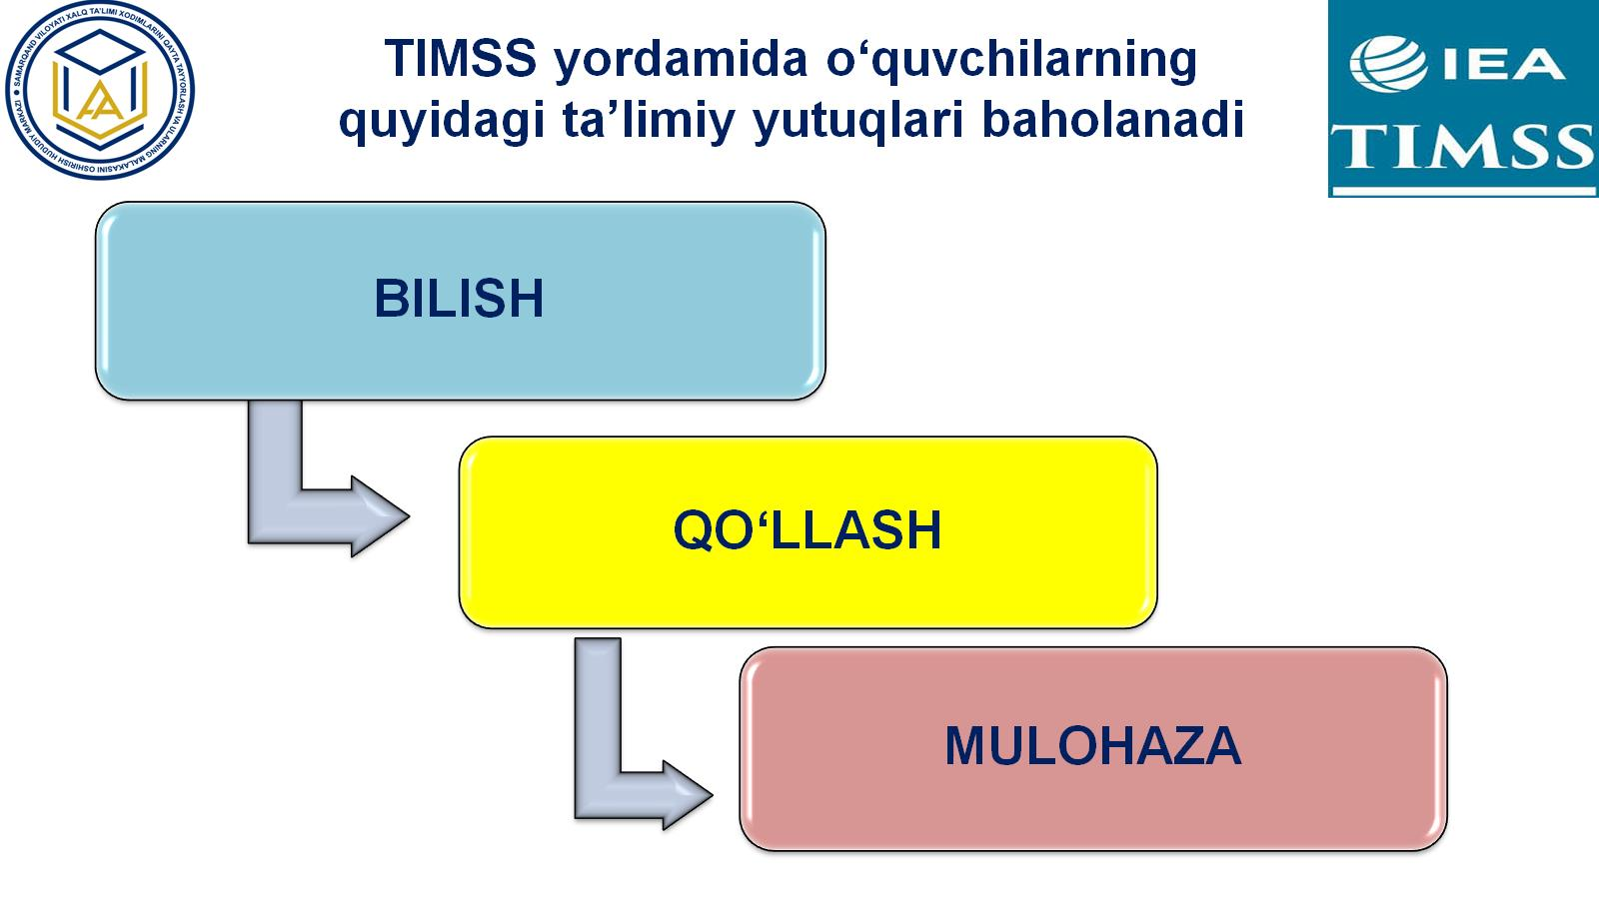
TIMSS yordamida o‘quvchilarning quyidagi ta’limiy yutuqlari baholanadi

Slide 7
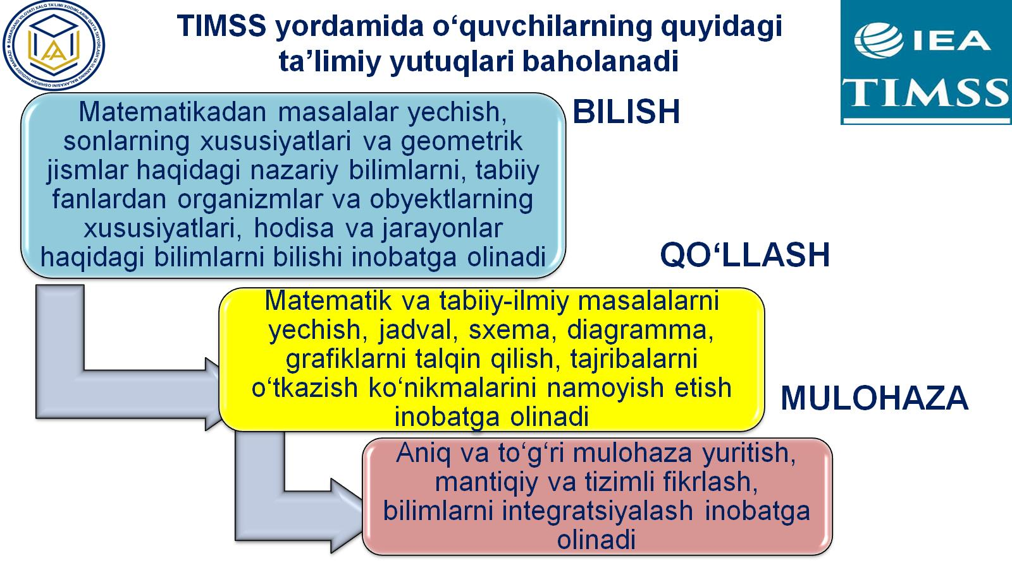
TIMSS yordamida o‘quvchilarning quyidagi ta’limiy yutuqlari baholanadi

Slide 8
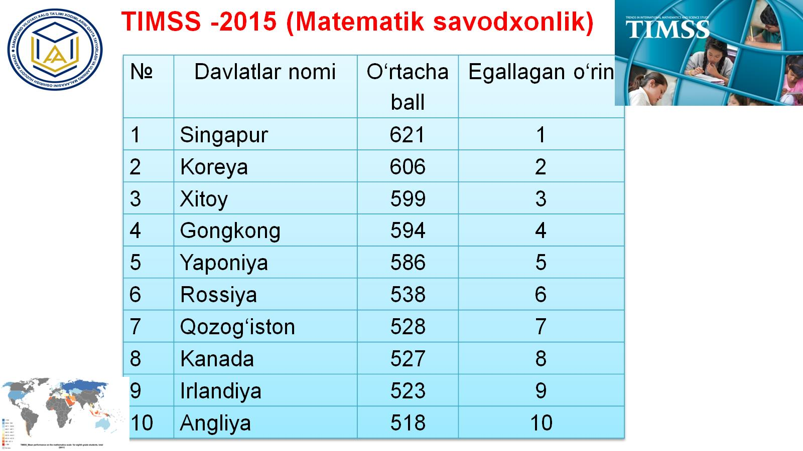
TIMSS -2015 (Matematik savodxonlik)

Slide 9
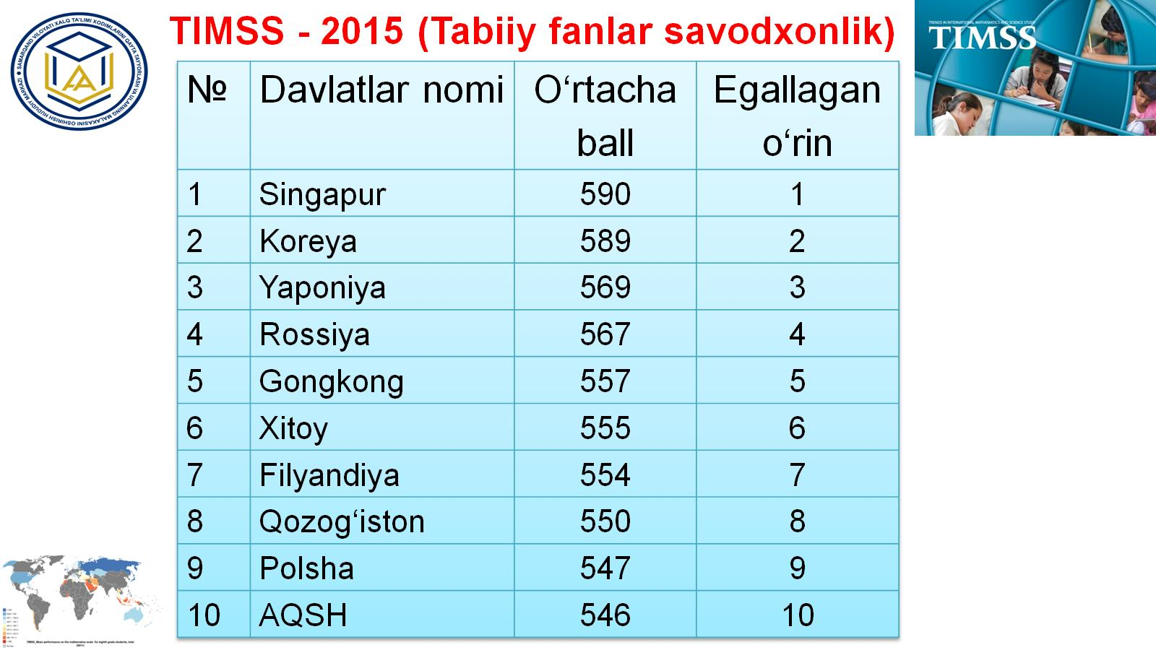
TIMSS - 2015 (Tabiiy fanlar savodxonlik)

Slide 10
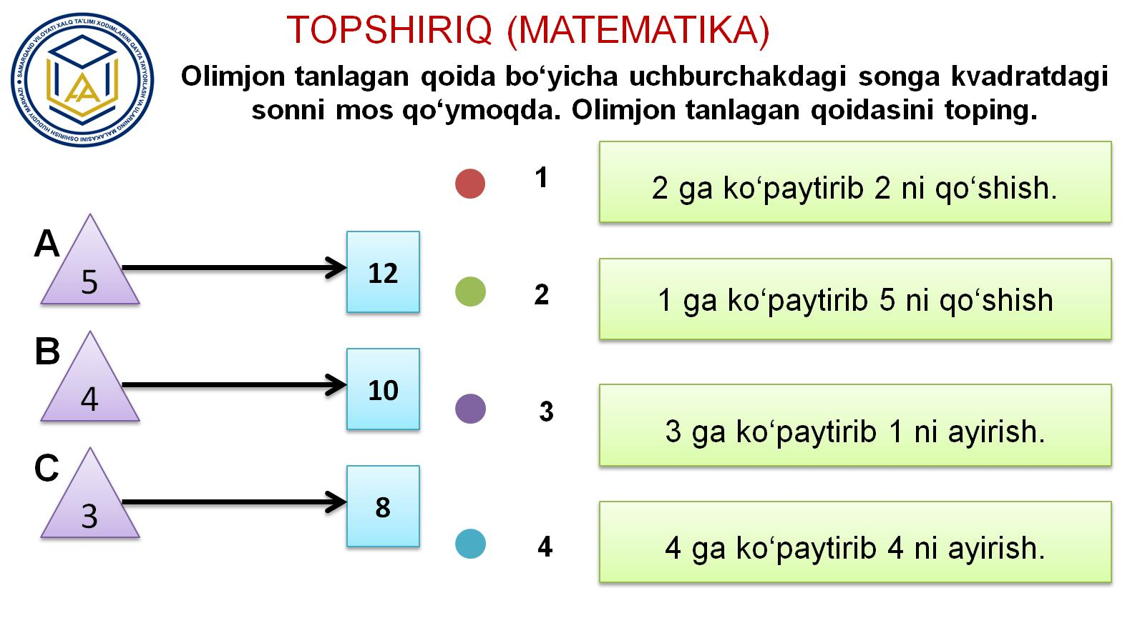
Olimjon tanlagan qoida bo‘yicha uchburchakdagi songa kvadratdagi sonni mos qo‘ymoqda. Olimjon tanlagan qoidasini toping.

Slide 11
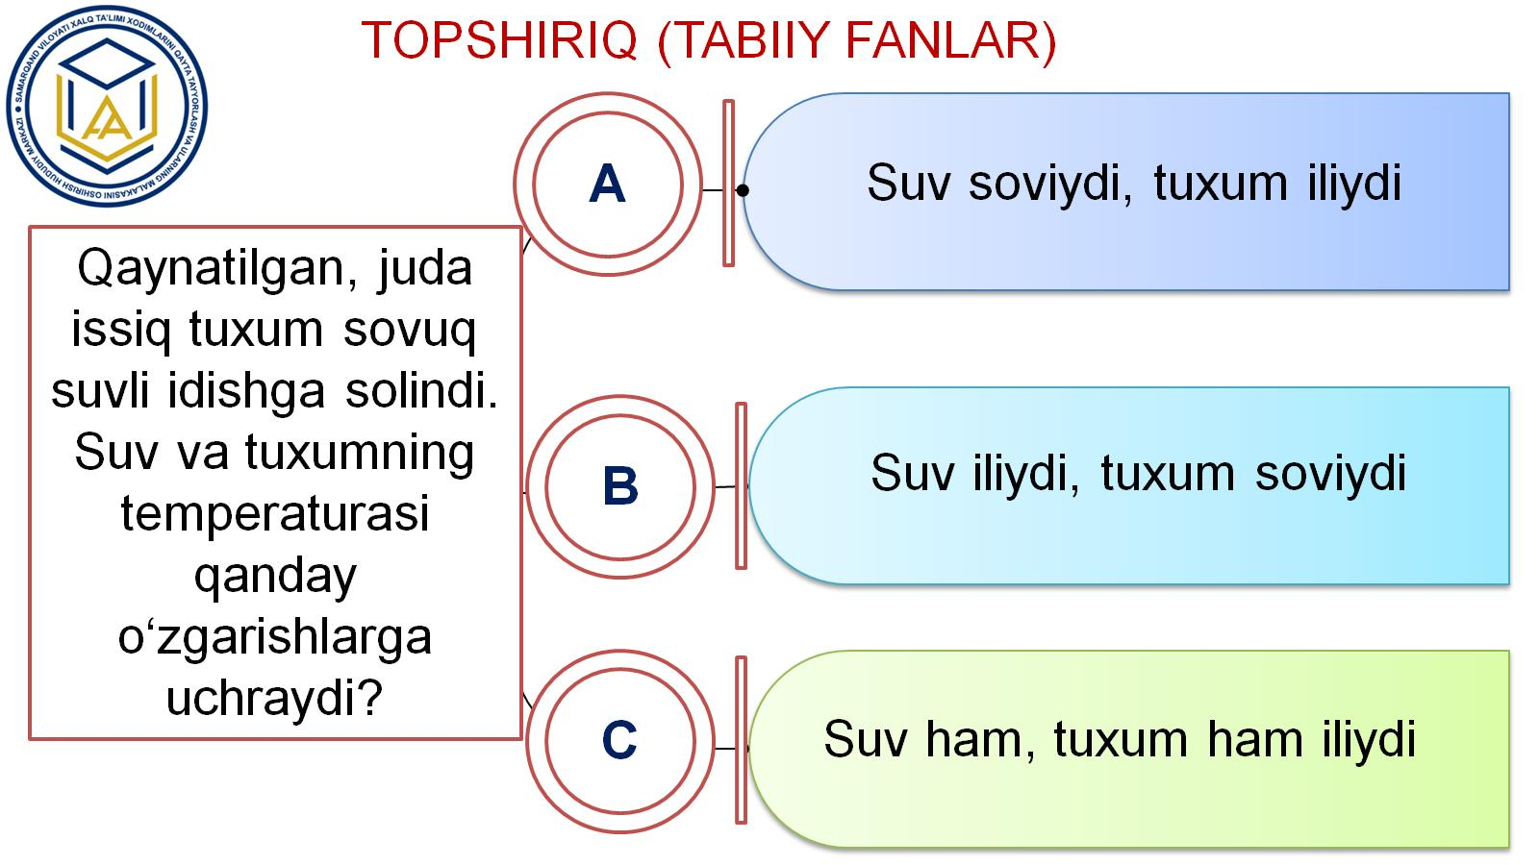

Slide 12
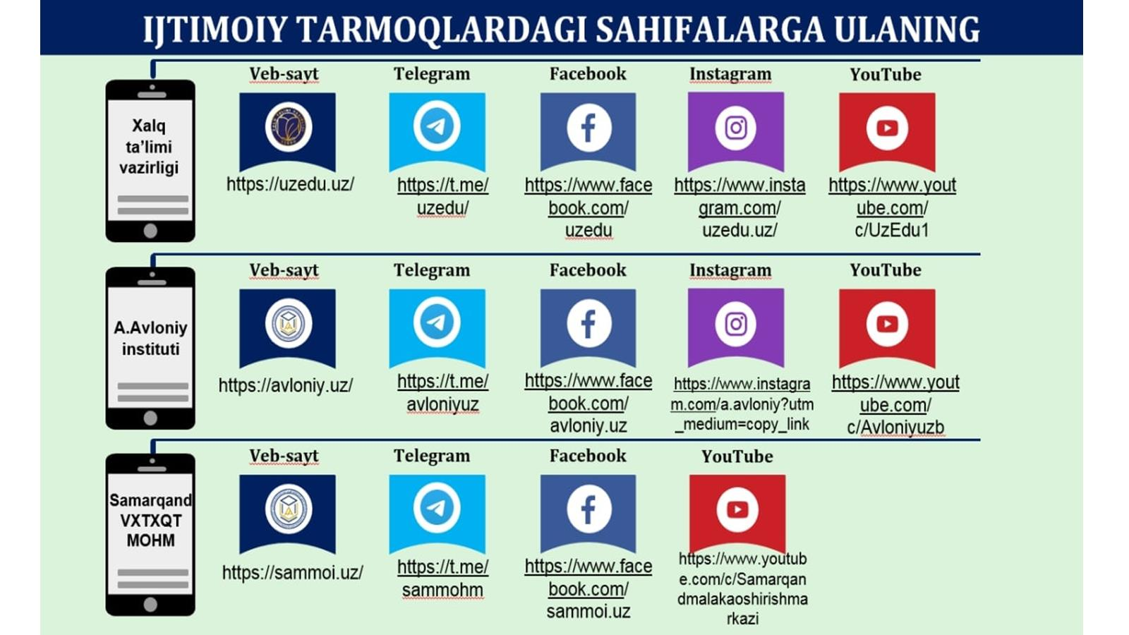

Slide 13


